Slide 1
CANopen
발표자 : 박병훈

Slide 2
순서
- CAN
. CAN통신 소개
CANopen
. CANopen 소개
. CANopen 응용분야
. Object Dictionary

Slide 3
CAN 통신 소개(Car Area Network)
- 1986년 독일의 자동차 부품업체인 Robert Bosch GmbH에서 개발
- 전자식 자동장치와 제어시스템과의 통신이 꾸준히 증가 (배선문제)
- 자동차 내부의 모든 통신을 단일 네트워크 상에서 돌아가도록 하는 것
- 1993년 표준화 과정을 거침
ISO 11519(저속통신용 CAN) – Class A, B
ISO 11898(고속통신용 CAN) – Class C, D

Slide 4
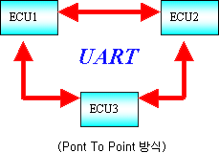
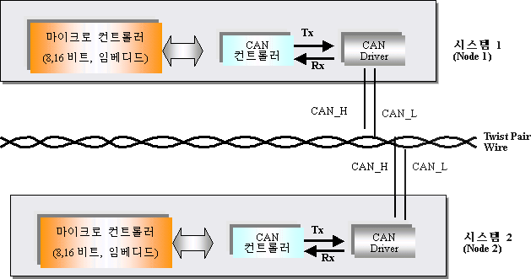
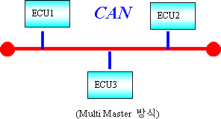
CAN 통신 소개(배선)

Slide 5
CAN 통신 소개
CAN 표준화
Class A
통신 속도 : 10kbps 미만으로 작동하는 저속통신
주요 기능 : 전동 접이식 거울, 선루프, 기상관리 유닛 등 편의기능 또는 고급기능에 일반적으로 사용됨
Class B
통신 속도 : 10kbps ~ 125kbps
주요 기능 : 파워 윈도우, 좌석 조절장치, 계기 같은 정보의 일반적인 전송을 담당

Slide 6
CAN 통신 소개
CAN 표준화
Class C
통신 속도 : 125kbps ~ 1Mbps
주요 기능 : 파워 트레인, 안정성 제어(ABS, 견인 제어, 액티브 서스펜션), 엔진 관리, 변속 같은 실시간 제어 애플리케이션, 정보의 빠른 응답 시간 또는 전송이 필요한 모든 애플리케이션에 사용됨
Class D
통신 속도 : 1Mbps 이상
주요 기능 : 인터넷, 디지털 TV, x-by-wire 같은 애플리케이션들에서 사용됨

Slide 7
CAN 통신 소개
신호전달
-신호를 전달하는 매체는 일반적으로 TP (Twist Pair)를 사용
CAN_H (CAN High), CAN_L (CAN Low)
두 전선의 전위차를 이용하여 신호전달
Recessive bit(1) : CAN_H = CAN_L = 2.5V
Dominant bit(0) : CAN_H = 3.5V / CAN_L = 1.5V

Slide 8
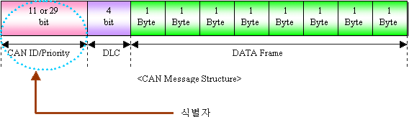
CAN Message
식별자(ID)
네트워크에 있는 메시지를 수신한 후 자신에게 필요한 메시지인지를 식별자(ID)를 통하여 평가한 후 자신이 필요로 하는 식별자의 메시지인 경우만 취하고 그렇지 않은 경우의 메시지는 무시
식별자가 11비트 : CAN2.0A
식별자가 29비트: CAN2.0B

Slide 9
CANopen
CiA에 의해 개발 (CAN in Automation) http://www.can-cia.de
원래는 이동-지향 (motion-oriented) 산업 제어 시스템을 위해 설계됨
다른 응용들: 상업 차량, 의료 장비, 해운 전자공학, 건물 자동화
CiA가 디바이스 프로파일을 유지관리

Slide 10
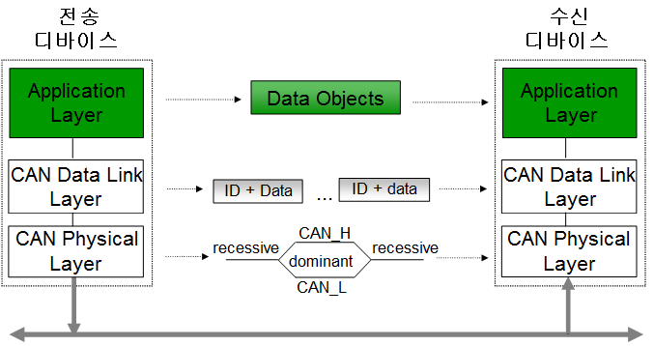
CANopen
CANopen은 CAN의 상위계층 프로토콜이다

Slide 11
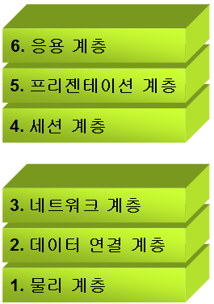
CANopen
CANopen 통신을 사용하는 응용 프로그램을 포함
데이터 표현을 처리(구문과 의미)
Network Management Services (NMT)
노드 또는 통신의 Reset (start 와 end 세션들)
사전-정의된 연결 세트를 통해 구현된 수신지 주소지정과 라우팅의 개념(식별자사용)
기본 데이터 패킷 – 최대 8 byte 의 전송/수신 허용
네트워크와의 물리적 연결을 제공

Slide 12
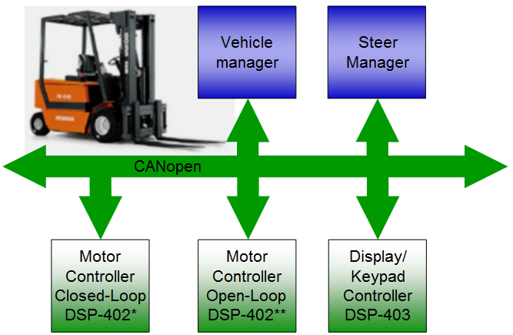
CANopen 응용(지게차제어)

Slide 13
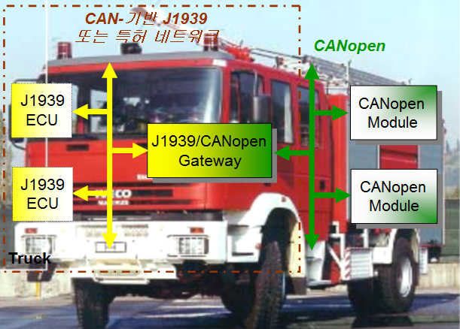
CANopen 응용(트럭제어)

Slide 14
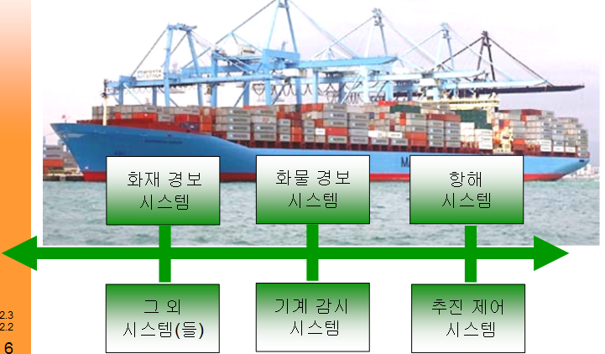
CANopen 응용(해운통합네트워크)

Slide 15
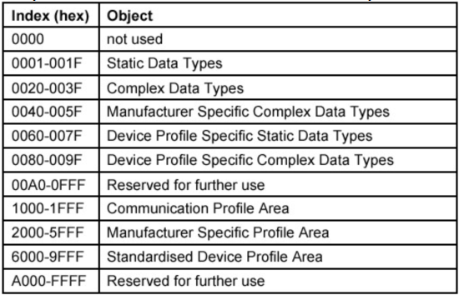
CANopen (OD- object dictionary)
(CAN-ID ,PDO셋팅)
통신파라미터
User 영역

Slide 16
CANopen (통신 오브젝트)
- Service Data Objects (SDO)
- Process Data Objects (PDO)
- 특수 기능 오브젝트들
. 동기화 (Synchronization)
. Time Stamp
. 비상 (Emergency)
- 네트워크 관리 오브젝트
. NMT Message
. Node Guarding
. Heartbeat
이러한 오브젝트들은 특수한 CAN 메시지 식별자들과 연관됩니다. 특정한 식별자들이 특정한 통신 오브젝트들을 위하여 저장됩니다.

Slide 17
CANopen (SDO)
- SDO – Service Data Objects
. SDO 통신은 CANopen 노드의 Object Dictionary
엔트리들에 대한 액세스(read 와 write)에 사용됩니다
- SDO 서버
. 각각의 CANopen 슬래이브 노드는 이것의 local Object
Dictionary에 대한 read/write 요청에 응답하는 최소한
한 개의 SDO 서버를 반드시 실행해야만 합니다
- SDO 클라이언트
. 다른 노드들(대개 마스터 또는 configuration 도구들) 의
Object Dictionary 에 read 또는 write 하기를 원하는 모든
노드들은 SDO 요청들을 전송하고 응답을 처리하는
최소한 한 개의 SDO 클라이언트를 반드시 실행해야만 합니다

Slide 18
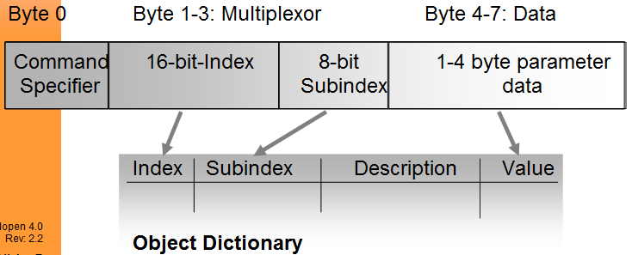
CANopen (SDO OD 엑세스)
SDO 를 통한 Object Dictionary 에 대한 read/write 액세스를
위하여, 8 바이트를 가진 CAN 메시지들이 사용됩니다
최대 32-비트(4 byte)의 데이터가 SDO 메시지 내에서 직접
전송될 수 있으며, 이보다 긴 데이터는 세그먼테이션 / 단편화
( fragmentation)를 필요로 합니다

Slide 19
CANopen (PDO)
Object Dictionary 에서 엔트리들을 통해, PDO의
컨텐츠들은 SDO 서비스를 통해 이용 가능한 처리 데이터의
어느 것에도 map 될 수 있습니다
.“긴” SDO 통신을 시작할 필요 없이 데이터에 대한 “단축”
액세스를 허용합니다
PDO 매핑 엔트리는 특정한 데이터 유형의 두 개 포인터들의
규격으로 볼 수 있습니다 (그 포인터의 길이 정보를
결정합니다)
. “OD pointer” 는 어떤 object dictionary 엔트리가 이 map
엔트리로 액세스 될 것인지를 명시합니다
. type 정보는 얼마나 많은 비트들이 액세스 되는지
명시합니다. (데이터 엔트리의 길이)
. “PDO pointer” 는 PDO 메시지에서 이 데이터가 어디에
삽입되는지 명시합니다
- 디폴트 매핑은 디바이스 프로파일에 의해서 명시됩니다

Slide 20
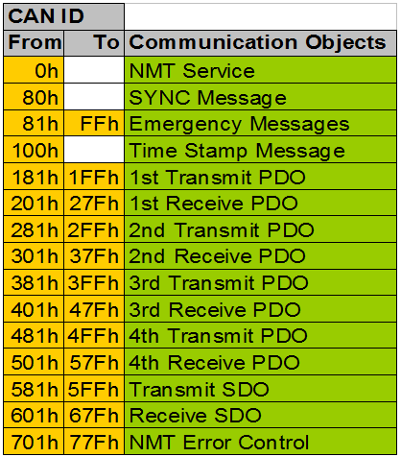
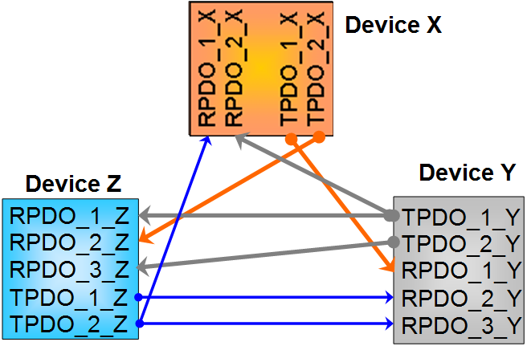
CANopen (PDO OD 엑세스)
각 PDO에 사용되는 CANID는 PDO 통신매개변수에서 명시된다.
SDO액세스를 통해 , 이것들은 변경될 수 있으며 노드들은 임의의 노드에 의해
생성된 PDO들을 직접 수신할 수 있도록 허용된다

Slide 21
CANopen (NMT)
다음의 NMT 함수들/프로토콜들을 CANopen 과 이용할 수
있습니다. (이것들 전부가 구현될 필요는 없습니다)
- 기본적인 NMT 서비스들
슬래이브들의 운영 상태 변경
Node guarding / heartbeat 모니터링
동기화된 I/O
타임 스탬프
긴급 메시지
- 고급 NMT 서비스들
SDO 채널 관리
LSS – Layer Setting Services

